Slide 1
Agrément des intervenants extérieurs
Projet support de l’intervention
Identification de l’intervenant
Convention (si intervenant rémunéré) entre l’éducation nationale et l’employeur (l’intervenant lui-même s’il est auto-entrepreneur ou la structure qui le salarie)
Notes:
Tout est sur le site de la circo
Diplômes EPS

Slide 2
PES 2016-2017
Concours en fin de M1 // PES en M2
Tous nommés à 50% (décharge dir, temps partiels).
12h devant élèves => nombre de mercredis en classe dépend des horaires
Formation en alternance à l’ESPE (L/M ou J/V plus des mercredis)
9h AP = parcours spécifique (pôle 3B)
10h d’APC
11 PES en BRESSE (16 écoles concernées)
0 PES nommé sur une seule classe à 50%
5 PES nommés sur 2 classes à 25%, dans la même école
6 PES nommés sur 2 classes à 25%, dans 2 écoles différentes
54 PES dans le pôle 3B
Notes:
PES : 2 quarts temps dans 2 écoles + étudiants à mi-temps en M2…

Slide 3
Ressources de la circonscription
Séquences d’Anglais du CP au CM2 sur le site internet
Pôles littérature :
ATTIGNAT (47)
BOZ (19)
MANZIAT (9)
ST TRIVIERS DE COURTES (10)
St JULIEN SUR REYSSOUZE (19)
Outils pour l’APER
Malles sciences :
IEN BRESSE Attignat
Module sur le BRUIT :
IEN BRESSE
Documentation pédagogique : IEN BRESSE Attignat
Notes:
Site mis à jour.
Réservation Ressources dans menu Pédagogie
NOUVEAUTE : doc Anglais du CP au CM2.

Slide 4
Plan de formation 2016-2017
Tronc commun
Déclinaison
Un parcours
12h
+
Animations Autres
6h
6h
6h
Suite de la réflexion sur l'évaluation positive. Les modalités possibles pour l'observation. Des observables aux indicateurs de progrès utilisables en classe, dans des domaines ciblés.
Conférence GUEGUEN ou STAQUET *
Conception des carnets de suivi.
Modalités de recueil de traces significatives de progrès. Choix en équipe de cycle. Mutualisation des expérimentations.
Cycle 1 : Parcours 1
Inscriptions : Gaïa du 19 au 30 septembre 2016
6h
6h
Articulation socle / programmes. Domaines 1 et 3
Le prescrit
Une illustration du prescrit : mise en situation intégrant l'évaluation formative
Appropriation des liens socle / disciplines
Déclinaisons en classe : Apprendre l’oral
Faire progresser les élèves dans la maitrise des productions orales.
Mise en œuvre dans des situations de communication réelles (ex : congrès de jeunes chercheurs)
Cycles 2 et 3 : Parcours 2 à 7
.
6h
6h
Notes:
Cadrage départemental fort :
Réduire le nombre d’animations pour minimiser l’effet « catalogue »
Privilégier les inscription par équipe d’école ou de cycle à des parcours. (sachant que tout cela tombe aussi avec nouveau projet d’école)
Tronc commun pour la mise en œuvre des nouveaux programmes et su socle, en entrant par les domaines du socle et non par les disciplines.
Parcours 12h : TC + déclinaison (présentiel // à distance (avec ou sans magistère) // en équipe d’école, …)
Cycle 1 : un parcours mais en fait plusieurs… (selon avancées de chaque école, selon conférence)
Cycles 2 et 3 : sur domaine 1 (les langages pour penser et communiquer) et 3 (la formation de la personne et du citoyen). TC + déclinaisons

Slide 5
Plan de formation 2016-2017
Congrès de jeunes chercheurs
Conception de malles sciences
JMF
Nouvellement nommé en CM1 : reperdys
PES : animations spécifiques (groupes de suivi)
T1 et T2 : parcours spécifique « apprendre à comprendre »
Inscriptions : Gaïa du 19 au 30 septembre 2016
Notes:
Malles sciences : environ 800 euros de budget

Slide 6
Retour sur les projets 2015-2016

Slide 7
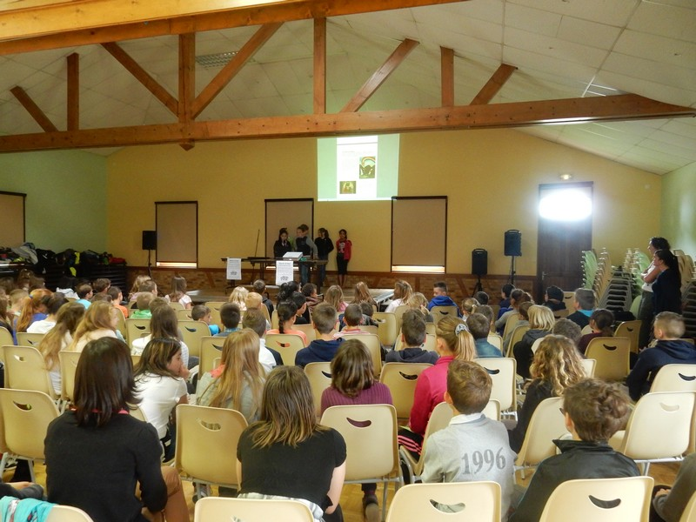
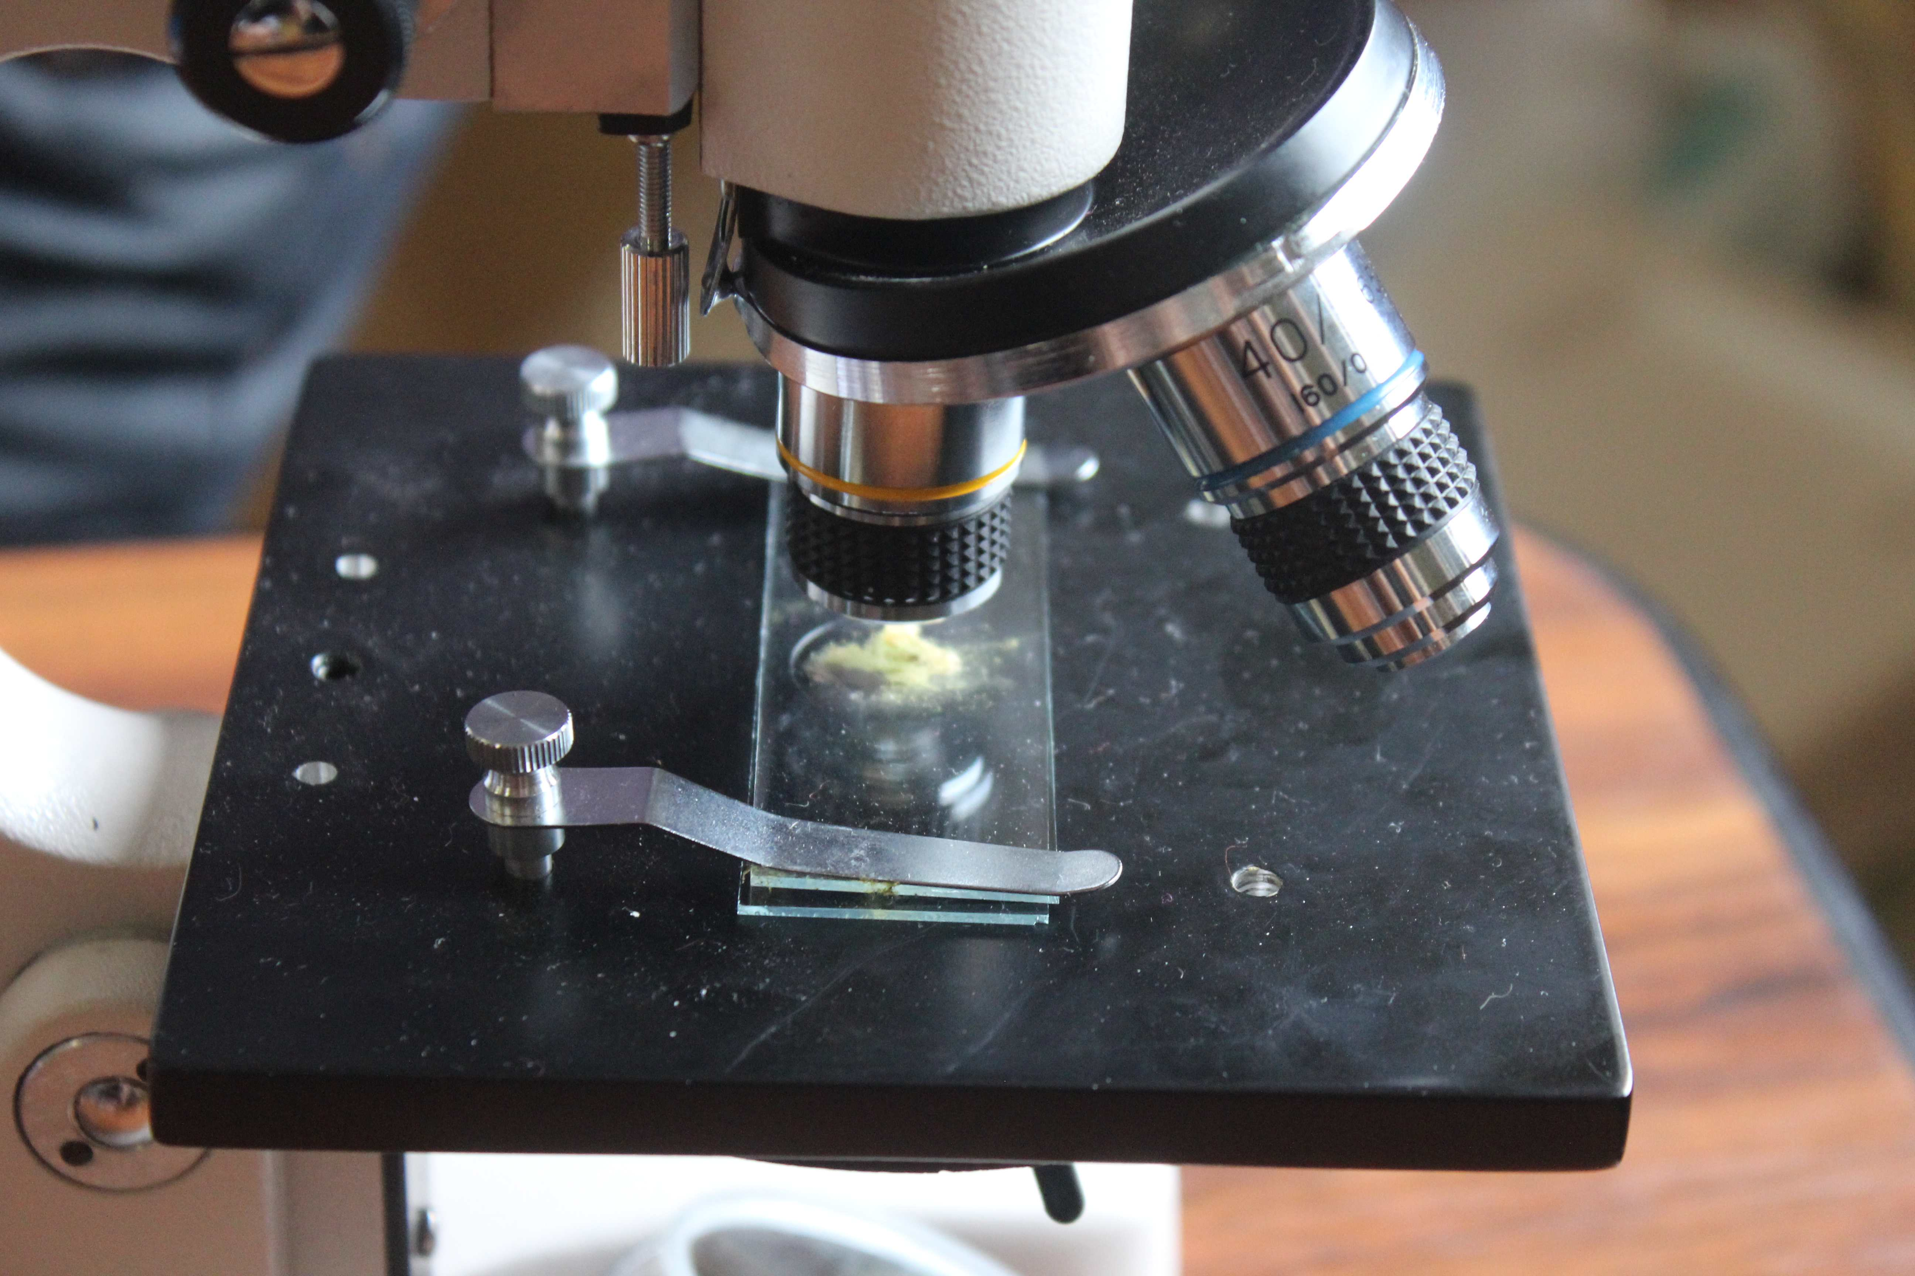
Le congrès de jeunes chercheurs en BRESSE
Les projets de la circonscription
2014-2015 :
- 10 classes
- 2 rencontres
2015-2016 :
- 29 classes
- 7 rencontres

Slide 8
Le congrès de jeunes chercheurs en BRESSE
Plusieurs formules …
-> Des groupes de 3 à 5 classes
-> Un thème commun
Ex : Les phénomènes au-dessus de nos têtes, Le corps humain
-> Un thème par classe
Ex : L’eau, l’air, l’électricité, fabriquer un sablier, observation d’animaux, transmission de mouvement, ombre et lumière, flotte/coule, les mélanges, les aimants, déplacer un objet sans le toucher …
Les projets de la circonscription
Les grands principes

Slide 9
Le congrès de jeunes chercheurs en BRESSE
Les projets de la circonscription
Pour les plus grands …
Une rencontre en 2 parties
Conférence
Chaque classe travaille durant l’année sur une question scientifique liée au thème, prépare une « communication scientifique » à présenter devant les autres classes.
Ateliers scientifiques
Chaque classe prépare un atelier scientifique à faire faire aux autres classes.
Pour les moins grands …
Une rencontre / ateliers scientifiques
Chaque classe prépare des expérimentations scientifiques à faire vivre aux autres classes.
Les grands principes
Notes:
Ex questions scientifiques : Pourquoi chaud l’été et froid l’hivers ? D’où vient le vent ? Pourquoi la Lune n’a pas toujours la même forme ? Comment se forme un arc en ciel ? Les objets du système solaire. Qu’est-ce qu’un microbe ? Comment être en forme toute la journée ? La respiration à quoi ça sert ? Comment porter secours ? …

Slide 10
Le congrès de jeunes chercheurs en BRESSE
Les projets de la circonscription
En image…

Slide 11
EPS et lutte contre les gaspillages
6 classes
Travail tout au long de l’année :
Les différents types de gaspillage
Un cycle vélo en EPS
Enquêtes sur le gaspillage alimentaire
Les produits locaux
Un défi sciences : comment faire avancer un engin le plus loin possible en utilisant une énergie renouvelable ?
Une rencontre
Déplacements en vélo
Présentation et essais des engins construits
réalisation d’un seau composteur en lien avec le slogan « STOP aux gaspillages, OUI au recyclage
Hélianthe : le gaspillage énergétique
Atelier culinaire : cuisiner des produits locaux
Pique-nique « zéro gaspi ».
Les projets de la circonscription
Les grands principes

Slide 12
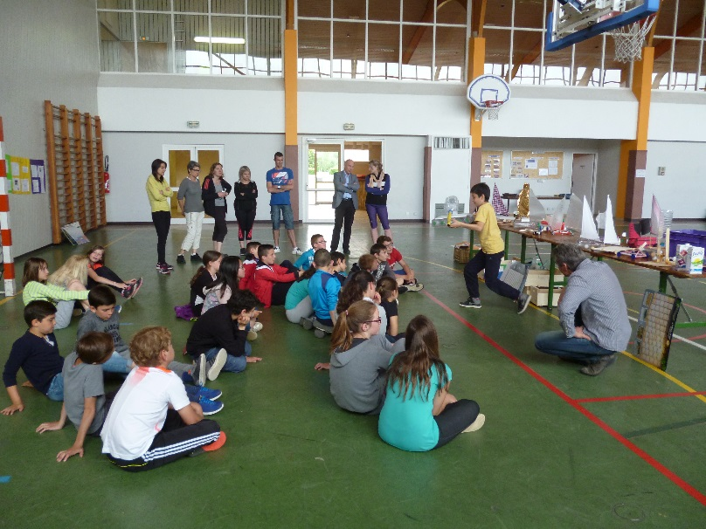
EPS et lutte contre les gaspillages
Les projets de la circonscription
3 et 6 juin 2016
à Feillens

